Slide 1
স্বাগতম

Slide 2
মোঃ মহসিন আলী
সিনিয়র শিক্ষক (আইসিটি)
ভাদেশ্বর নাছির উদ্দিন উচ্চ বিদ্যালয় ও কলেজ
ডাকঃ পূর্ব ভাদেশ্বর, উপজেলাঃ গোলাপগঞ্জ, সিলেট।
শ্রেণিঃ নবম/দশম
বিষয়ঃ বাংলাদেশের ইতিহাস ও বিশ্বসভ্যতা
অধ্যায়ঃ দ্বিতীয়
বিশ্বসভ্যতা

Slide 3
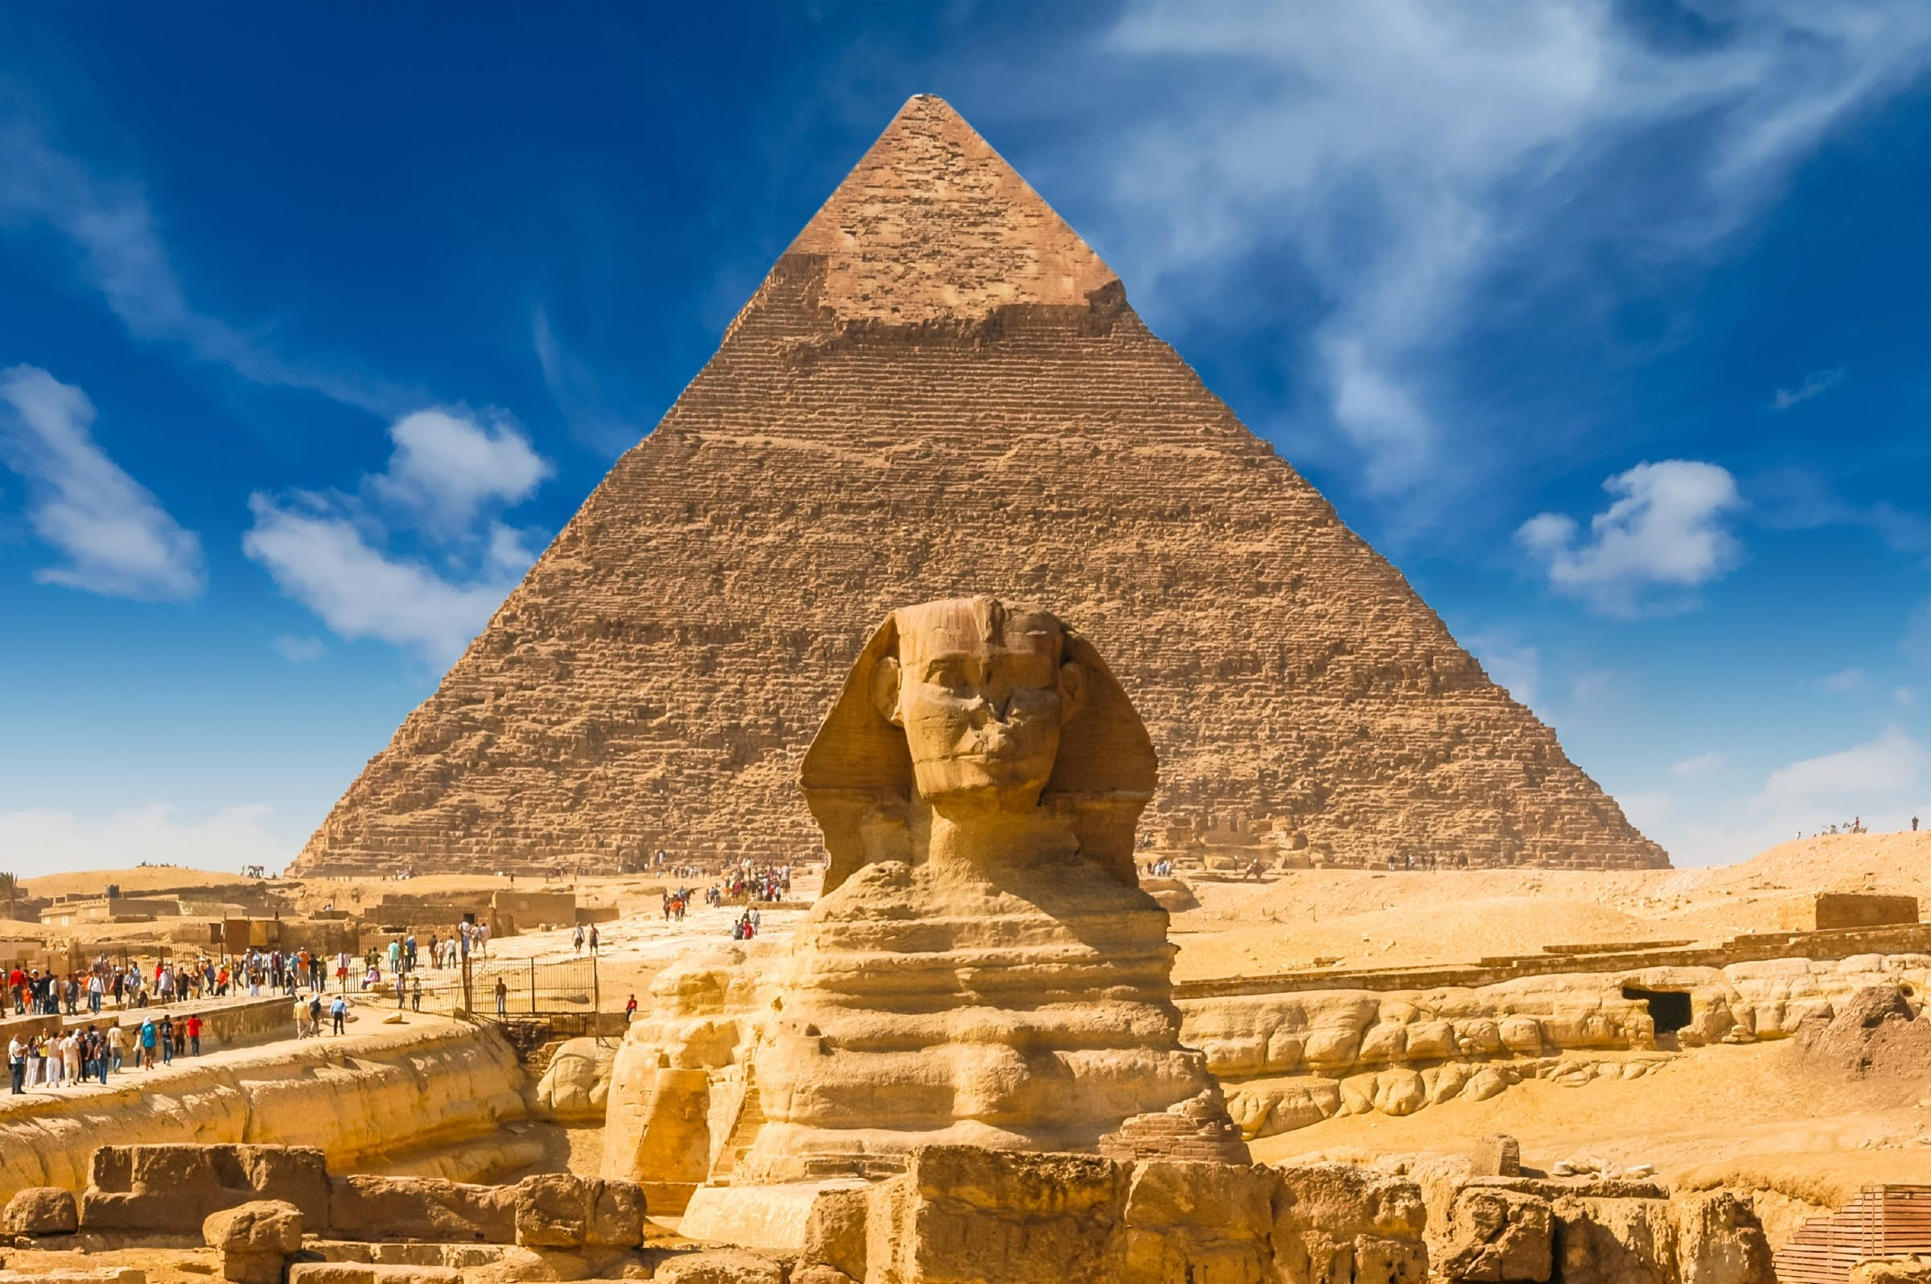
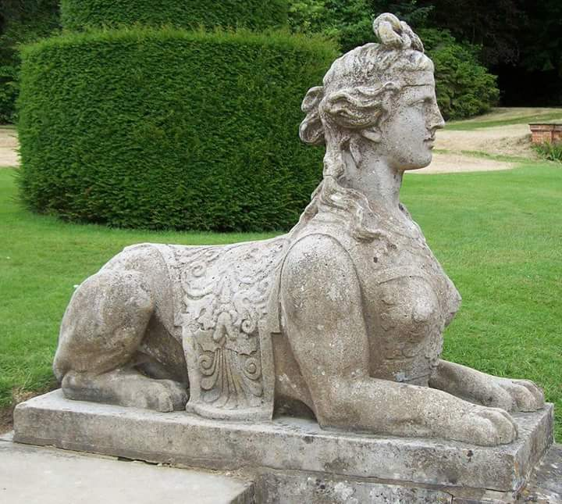
প্রদর্শিত চিত্র দুটি কিসের ?
পিরামিড ও স্ফিংস্
পিরামিড ও স্ফিংস্ কোন সভ্যতার নিদর্শন

Slide 4
পাঠ ঘোষণা
প্রাচীন মিশরীয় সভ্যতা

Slide 5
শিখনফল
এই পাঠ শেষে শিক্ষার্থীীরা -----------
১। মিশরীয় সভ্যতার পটভূমি বলতে পারবে,
২। মিশরীয় সভ্যতার ভৌগলিক অবস্থান ও সময়কাল বলতে পারবে,
৩। মিশরীয়দের রাষ্ট্র ও সমাজ সম্পর্কে বলতে পারবে,
৪। সভ্যতায় মিশরীয়দের অবদান উল্লেখ করতে পারবে।

Slide 6
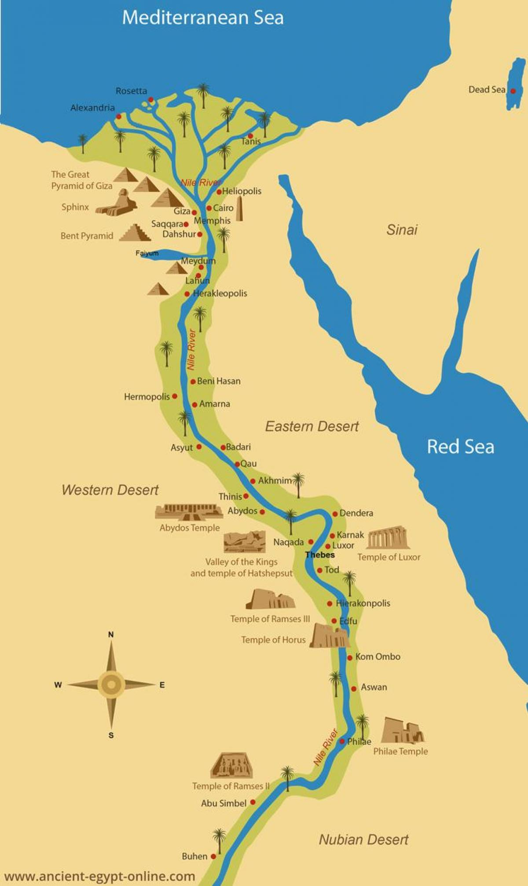
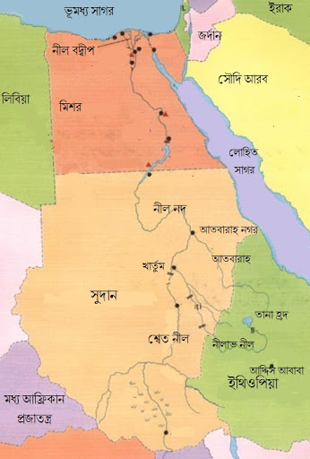
মানচিত্রে মিশরীয় সভ্যতার ভৌগলিক অবস্থান ও পটভুমি

Slide 7
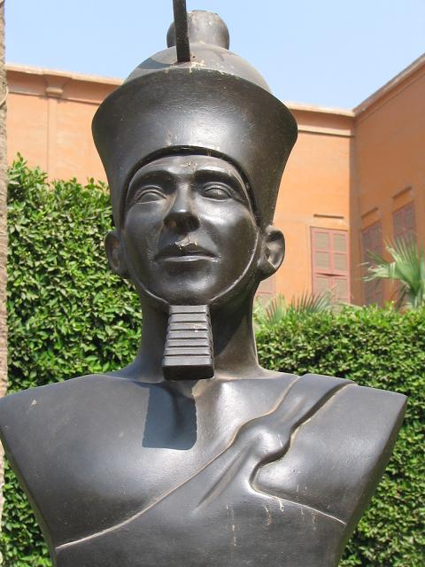
সমাজ ও রাষ্ট্র

Slide 8
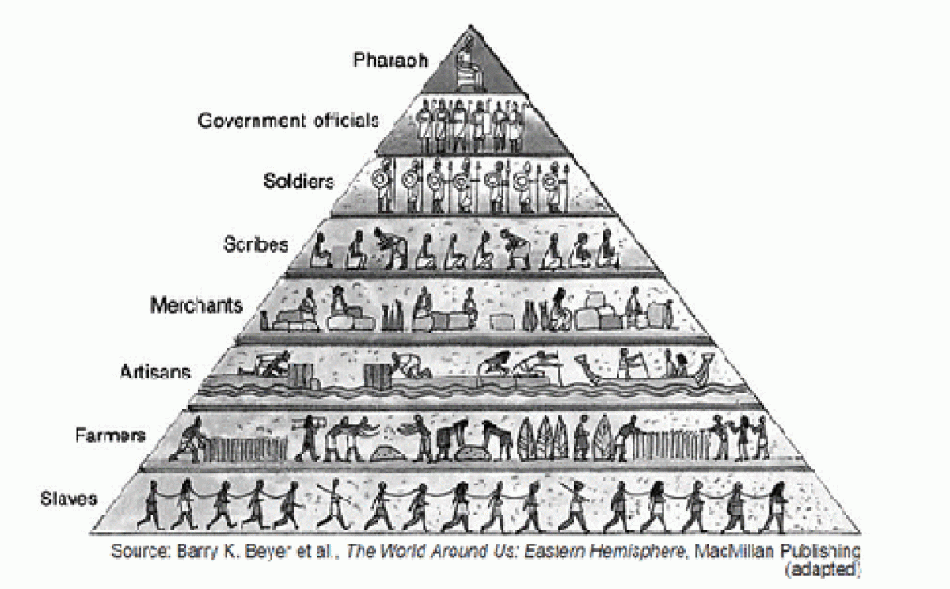
সমাজ ও রাষ্ট্র

Slide 9
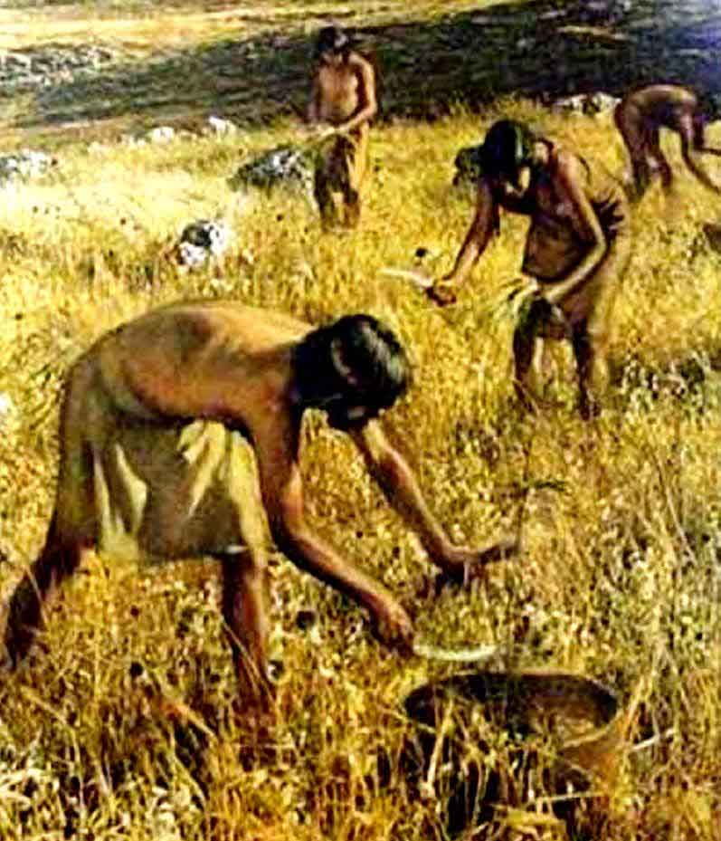
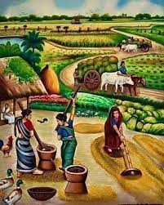
সমাজ ও রাষ্ট্র

Slide 10
একক কাজ
মিশরের উৎপাদিত ফসল ও আমদানিকৃত পণ্যের ছক তৈরি করো।

Slide 11
১। মিশরীয়দের ধর্ম বিশ্বাস
২। শিল্প
সভ্যতায় মিশরীয়দের অবদান
৩। ভাস্কর্য
৫। বিজ্ঞান
৪। লিখন পদ্ধতি ও কাগজ আবিষ্কার

Slide 12
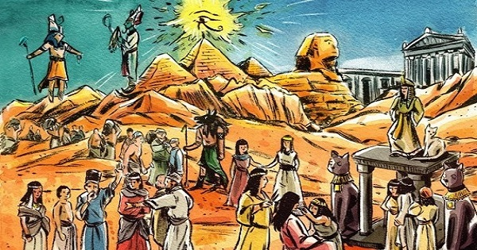
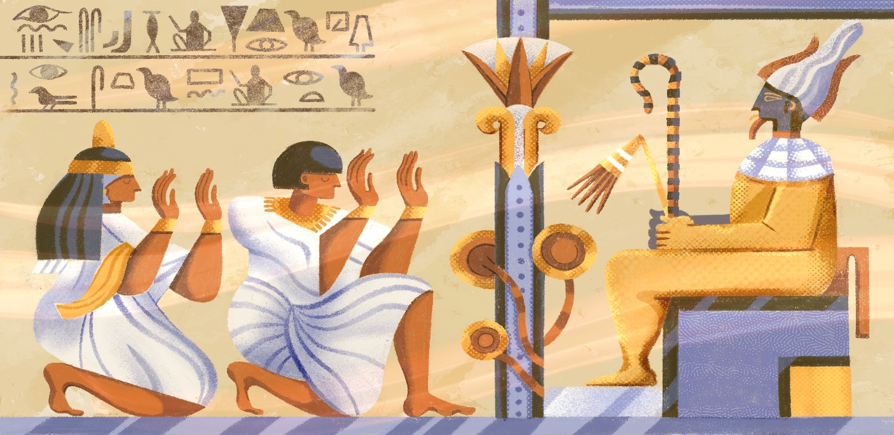
মিশরীয়দের ধর্ম বিশ্বরস

Slide 13
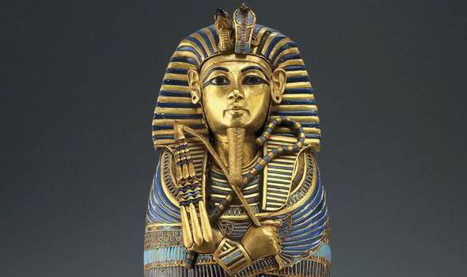
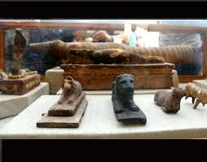
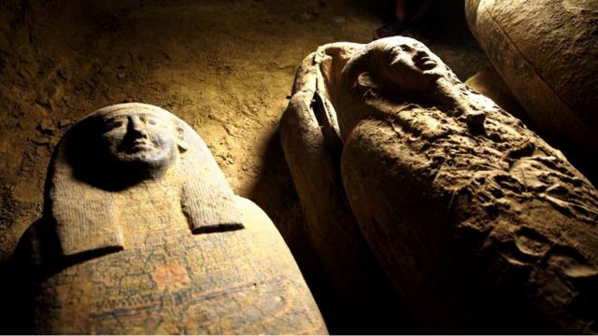
শিল্প

Slide 14
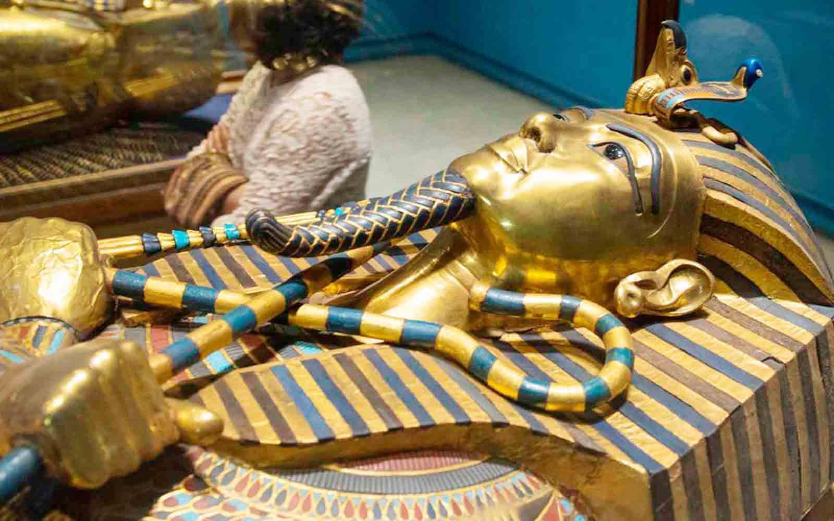
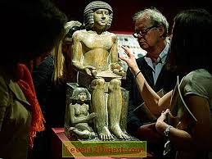
ভাস্কর্য

Slide 15
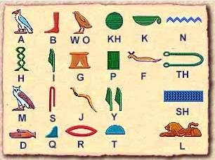
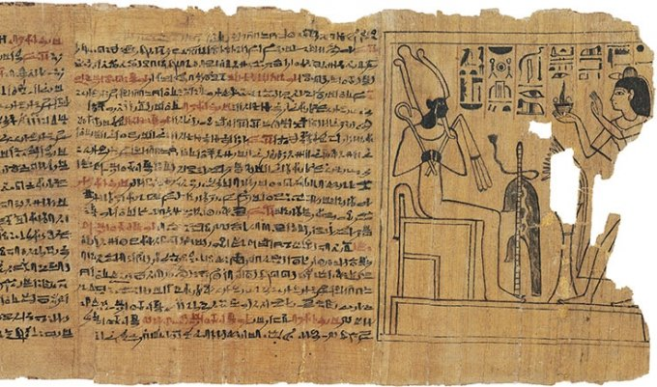
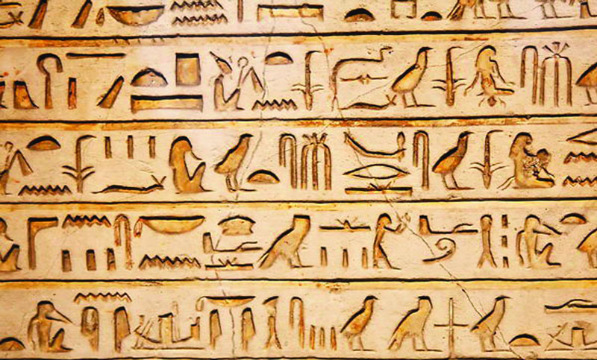
লিখন পদ্ধতি ও কাগজ আবিষ্কার
কাগজ

Slide 16
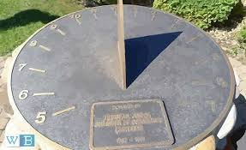
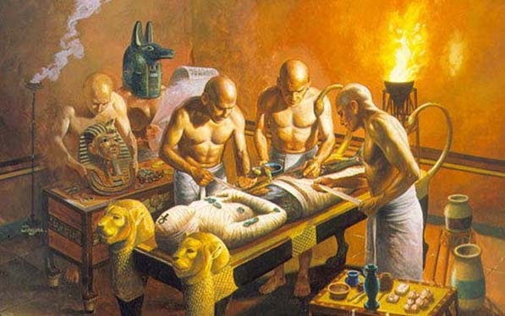
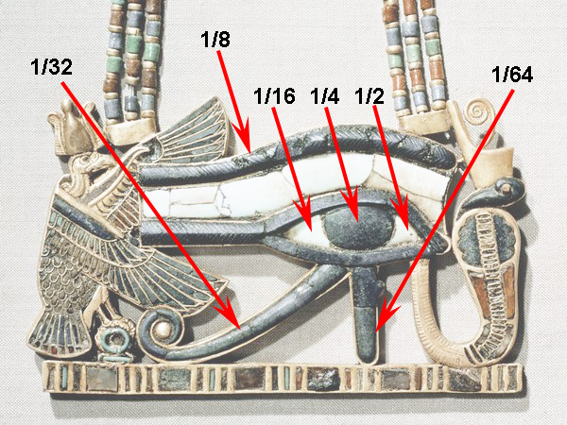
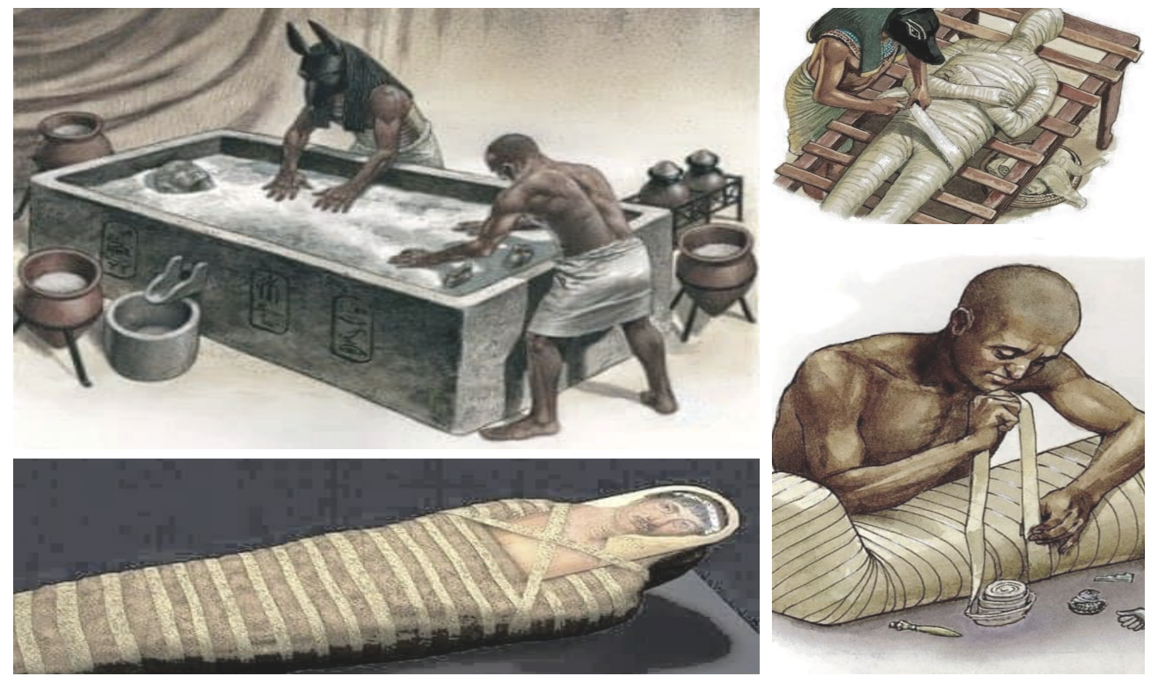
বিজ্ঞান

Slide 17
দলীয় কাজ
মিশরীয় শিল্পীরা যেসব স্থাপনার দেয়ালে ছবি এঁকেছেন, বিষয়বস্তু উল্লেখসহ তার একটি চার্ট তৈরি করো।

Slide 18
মূল্যায়ন
১। মিশরীয় সভ্যতা কোন নদের তীরে অবস্থিত ?
২। মমি কী ?
৩। নোম কি ?
৪। প্রাচীন মিশরের মোট আয়তন কত ছিল ?
৫। স্ফিংস্ কী ?

Slide 19
বাড়ির কাজ ‍
মিশরীয় কৃষি ব্যবস্থার সঙ্গে জ্যোতিষশাস্ত্র ও অঙ্কশাস্ত্রের সম্পর্ক ব্যাখ্যা করো।

Slide 20
ধন্যবাদ ‍

